Slide 1


《数据结构》实验
实验五 排序、查找及其应用
主讲教师：黄虎杰、张海军
助课教师：夏文 、张正
实验教师：苏婷、谢佳、汪花梅、魏宇虹、王婷
计算机学院
哈尔滨工业大学（深圳）

Slide 2
上课流程
课前准备
10分钟
课前
腾讯会议：会议开始，学生陆续进入会议室
QQ群：发布本次实验内容
介绍实验内容
上课
上课
腾讯会议：介绍实验内容
在线答疑
上课中
课中
QQ群：在线答疑（非代码问题）
公布测试数据
提前一小时
测试
QQ群公告：公布测试数据
提交课上任务
下课
下课前
下课前将课上任务部分提交到邮箱
提交课下任务
课后
截至日期前
在截止时间前提交课下任务

Slide 3
实验总体评分方式及标准
禁止抄袭，发现抄袭，一律0分处理。
编程语言：C语言
实验成绩计分比例：课上任务占40%，课下任务占60%。
实验检查：
（1）课上检查
上课前10分钟发布实验任务
下课前一小时发布程序指定输入
线下实验课后40分钟助教检查课上部分完成情况
线上实验课下课前提交输出结果截图及源代码到指定邮箱
注：五次实验中最多两次可以选择申请免提交课上任务。
请大家下课前务必提交。申请免提交，请在邮件标题注明！（仅用作出勤记录）
（2）课下提交
未按时间点提交实验报告及源代码，该次实验按0分处理。
注：仅允许特殊情况一次，需在截至时间后的12小时内提交。

Slide 4
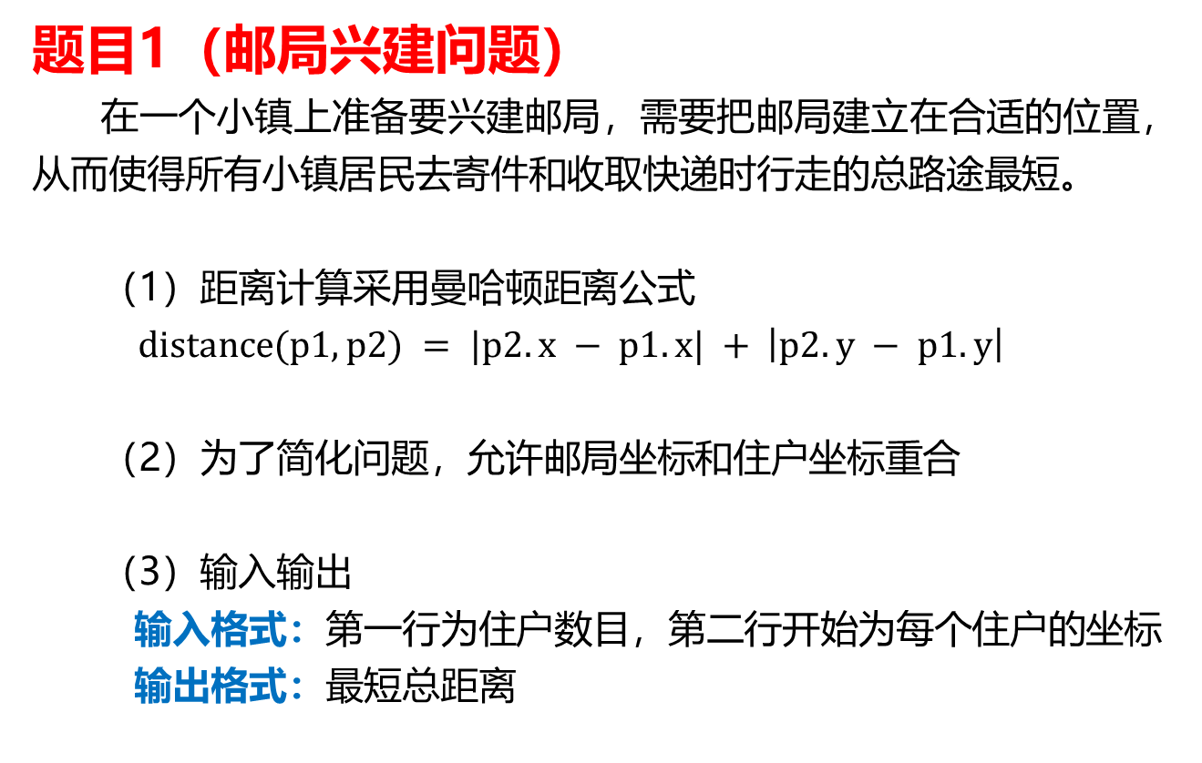
实验内容
题目1（邮局兴建问题）
在一个小镇上准备要兴建邮局，需要把邮局建立在合适的位置，从而使得所有小镇居民去寄件和收取快递时行走的总路途最短。
（1）距离计算采用曼哈顿距离公式
$$distance(p1, p2) = |p2.x − p1.x| + \left|p2.y − p1.y\right|$$
（2）为了简化问题，允许邮局坐标和住户坐标重合
（3）输入输出
输入格式：第一行为住户数目，第二行开始为每个住户的坐标
输出格式：最短总距离

Slide 5

实验内容
输入示例1
3
0 0
0 4
2 2
输出示例1
6
解释
三个住户分别住在(0, 0), (0, 4), (2, 2)，如图中的‘1’所标示的地方。
当把邮局建在点(0, 2)时，如图中的‘X’所标示的地方
最短的距离之和为2+2+2=6。

Slide 6

实验内容
输入示例2
6
0 2
0 4
1 0
1 2
1 4
2 2
输出示例2
9
解释
六个住户分别住在(0, 2), (0, 4), (1, 0),(1, 2), (1, 4), (2, 2)，当把邮局建在点(1, 2)时，最短的距离之和为1+3+2+0+2+1=9
X

Slide 7
实验内容
题目2（邮递员年龄间隔）
邮局建立后，准备招收若干邮递员。邮递员年龄在18岁到65岁之间。
现给出未排序的邮递员年龄的数组，求相邻年龄间隔的最大值。
Tips: 邮递员数量小于等于1000
Tips: 要求时间复杂度和空间复杂度都为O(n)。
输入示例
4
23 46 29 41
输出示例
12
解释
排序后为[23, 29, 41, 46]，最大间隔值为41-29=12

Slide 8
实验内容
题目3（街道归属问题）
一个邮递员负责一个街道的派送，一个街道由一个或一个以上的邮递员负责。
现在向邮递员提问，邮递员不清楚其他街道的情况，只能回答有多少个邮递员和他负责同一条街道。不一定所有邮递员都会回答。根据邮递员的回答推断邮局最少有多少名邮递员。
Tips: 邮递员数量小于等于1000
输入格式
第一行为参与回答的邮递员数目n，第二行为n个正整数，空格间隔
输出格式
正整数，表示最少的邮递员数目

Slide 9
实验内容
输入示例1
3
1 1 2
输出示例1
5
解释
两个邮递员说有1名同事和自己负责同一个街道，可以认为这两个邮递员属于同一个街道；
第三名邮递员说有两名同事和自己负责同一个街道，说明他和前两名邮递员不负责同一条；
所以邮局至少有5名邮递员。
输入示例2
4
1 1 2 2
输出示例2
5
解释
两个邮递员说有1名同事和自己负责同一个街道，可以认为这两个邮递员属于同一个街道;
后面两名邮递员说有两名同事和自己负责同一个街道，说明他们和前两名邮递员不负责同一条;
所以邮局至少有5名邮递员。

Slide 10
实验要求
提供模板5_1.c，5_2.c，5_3.c，也可以自己编写程序。
实验课上需要完成题目1+题目2，
在课下完成全部实验并撰写实验报告 。

Slide 11
作业提交
提交邮箱： hitsz2020dscs34@163.com
课上部分
请把程序输出结果截图为jpg图片，与课上源代码打包成一个压缩
包，命名格式如下：
压缩包： 课上_实验5_学号_姓名
邮件标题：课上_实验5_学号_姓名
课下部分
请把电子版实验报告及源代码打包成一个压缩包，命名格式如下：
实验报告：实验5_学号_姓名
压缩包： 实验5_学号_姓名
邮件标题：实验5_学号_姓名
课下部分提交截止时间： 2020年05月27日 周三早6点之前 。

Slide 12
实验五评分标准
总分100分
实验课上：40分
题目1 （20分）
题目2 （20分）
实验课下：60分
剩余实验内容（10分）
实验报告的完成（50分）
注：实验报告或源代码未提交者按实验3整体0分处理。

Slide 13
源程序代码评分标准
程序代码总分50分，各个功能点按百分比单独计分：
编译不通过，该部分直接 0分处理
编译通过，根据输入但得不到正确输出。（30%）
编译通过，根据指定输入能得到正确输出，但是无程序主要函数功能的注释，部分边界边界输入考虑不周全。（50%）
编译通过，根据指定输入能得到正确输出，程序主要函数功能的注释完整，边界情况考虑不周全。（60%）
编译通过，根据输入能得到正确输出，程序健壮性、鲁棒性强，且程序函数注释详细。（100%）
如果你认为你的程序有特色，请在用户手册中对每个特色加以说明并给出验证数据，如果验证属实，加10%-20%分数（不超过该功能点总分）。

Slide 14
实验报告评分标准
实验报告总分50分， 分4个部分计分：
问题分析（10分）
能将原题要解决的问题转换成用计算机要解决的问题。
详细设计（20分）
设计思想（5分）
存储结构及操作（5分）
程序整体流程（10分）
用户使用手册(10分)
描述具体，能够根据该手册进行程序的使用。
总结（10分）
总结出该实验涉及到的数据结构和算法，以及遇到的问题和收获。

